Slide 1




PROJET DE FIN MODULE
Programmation Orientée Objet (Java / C++)
Système de Gestion Hôtelière
Encadré par :
Année universitaire :
M. Said El Kafhali
2025 – 2026
Réalisé par :
HARAKAT ABDELLATIF
ALMELLOUKI NADIR
ADDAR SAAD
EL KHAIRI OMAR
PRÉSENTATION

Slide 2




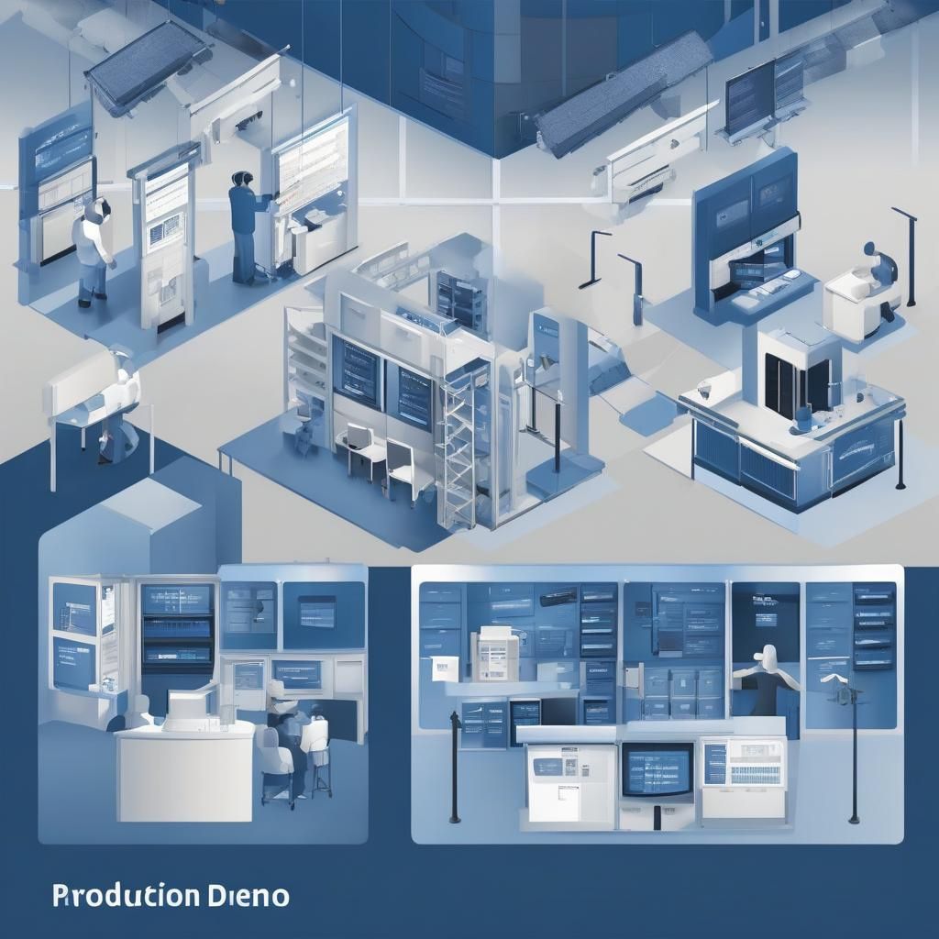





PLAN
1
INTRODUCTION GÉNÉRALE
2
ANALYSE DES BESOINS
3
CONCEPTION
08
4
RÉALISATION
s'articule autour des point suivante
5
CONCLUSION ET PERSPECTIVES

Slide 3

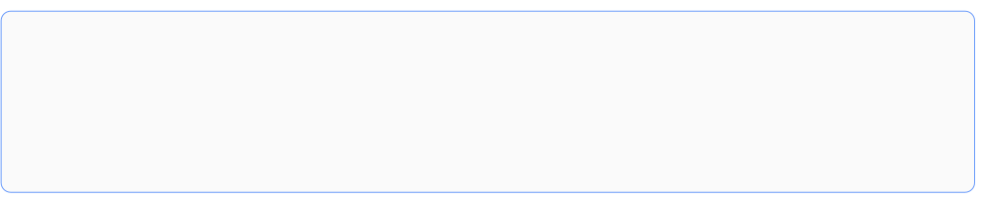




Introduction
1
Introduction Générale
Études préliminaires
Contexte général
Problématique
Solution
Objectifs du projet

Slide 4
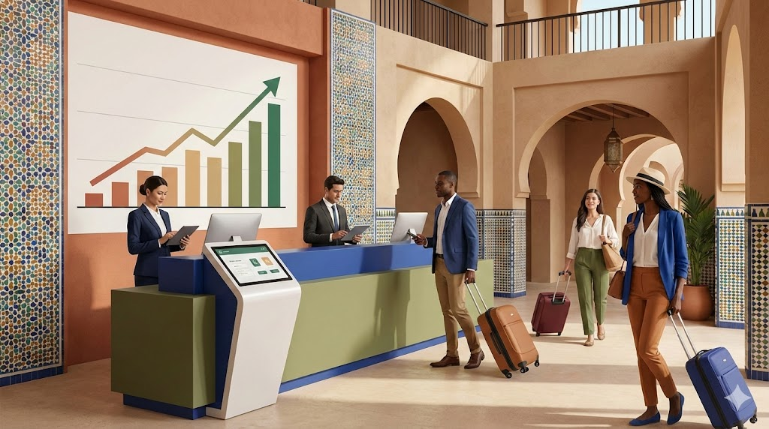

Introduction
1.
Études préliminaires
General context
Le secteur hôtelier au Maroc :
Plus de 3 000 établissements hôteliers
Environ 200 000 emplois directs et indirects
Contribution de 7 % au PIB national
Croissance annuelle moyenne de 15 %
La digitalisation apparaît comme une solution essentielle pour améliorer la performance, la rentabilité et la qualité des services hôteliers.
3

Slide 5




Problématique
malgré
Gestion hôtelière traditionnelle
Absence de système centralisé de gestion
il ya
Processus manuels longs et inefficaces
Difficulté de coordination entre les services
Manque de visibilité en temps réel
C’est pourquoi !
Hôtels non équipés d’une plateforme de gestion centralisée
Gestion des réservations, chambres et facturation faite manuellement
Risque élevé d’erreurs (double réservation, facturation incorrecte)
Pertes financières dues à une mauvaise organisation
Prise de décision basée sur des données incomplètes ou inexistantes
4

Slide 6



Solution
Solution proposée
Environnement centralisé
Aide à la décision
Modules fonctionnels
Application desktop complète
Centralisation des données hôtelières
Dashboard interactif
Chambres : statuts en temps réel, maintenance
Gestion des chambres et réservations
Réservations : disponibilité, modification, historique
Statistiques en temps réel
Mise à jour des informations en temps réel
Clients : fichier centralisé, préférences, séjours
Suivi des revenus et performances
Amélioration de l’organisation interne
Facturation : génération automatique, export PDF
Entretien : planification et suivi des tâches
6

Slide 7





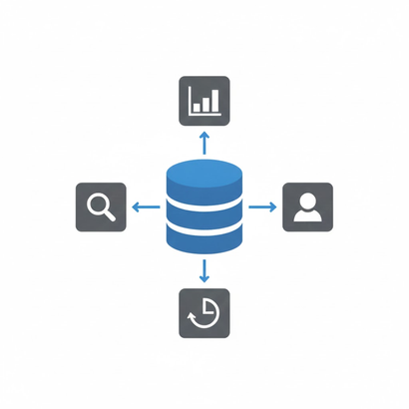
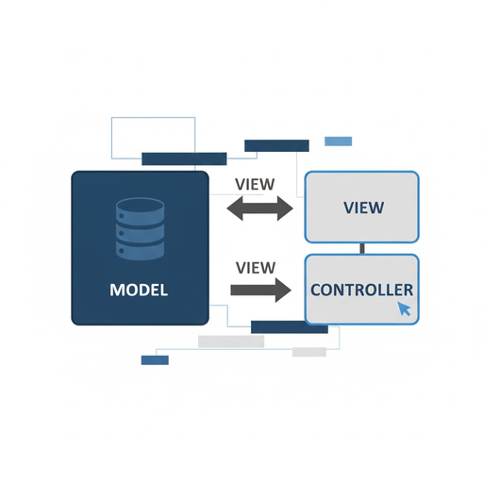

Objectifs du projet
Automatiser la gestion
Centraliser les données
Optimiser l’organisation
Améliorer l’expérience client
Aider à la décision
Appliquer les concepts logiciels
Développer une application professionnelle
7

Slide 8
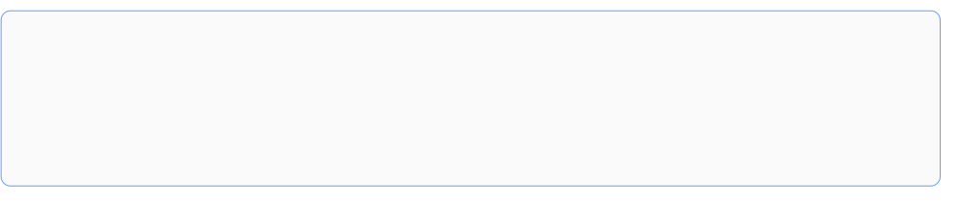

Requirements analysis
2
Analyse des besoins
1.
Les Besoins Fonctionnels
2.
Les Besoins non Fonctionnels

Slide 9
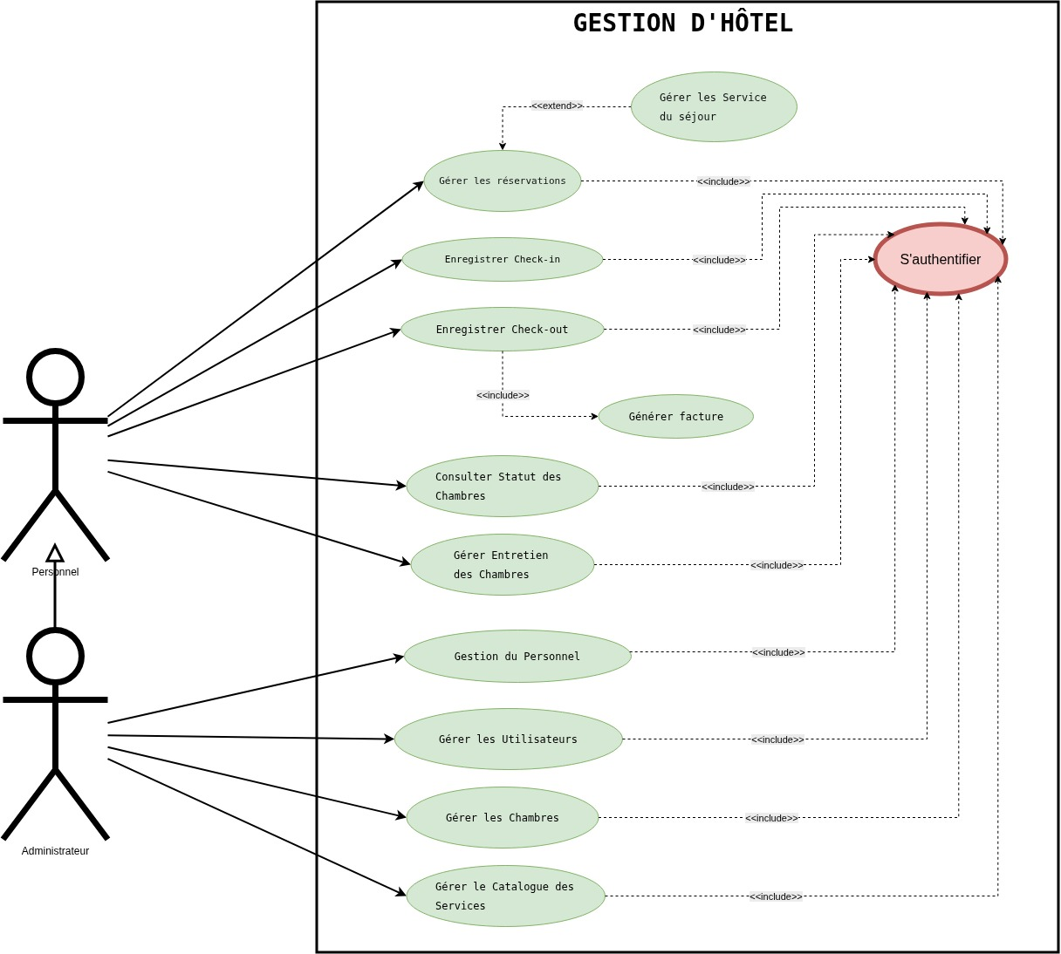

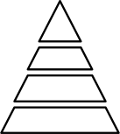
Besoins Fonctionnels
🏨
Gestion des Chambres
📅
Gestion des Réservations
👥
Gestion des clients
💰
Facturation & services
📊
Statistiques & pilotage
Gestion du Personnel & Entretien
9

Slide 10



Besoins non Fonctionnels
Fiabilité & maintenabilité
Disponibilité élevée du système
Gestion des erreurs sans interruption
Architecture MVC et code maintenable
Sécurité
Authentification par identifiant et mot de passe
Gestion des rôles utilisateurs
Protection contre les injections SQL
Sauvegardes automatiques des données
Utilisabilité
Interface intuitive et facile à prendre en main
Interface claire et accessible
10

Slide 11

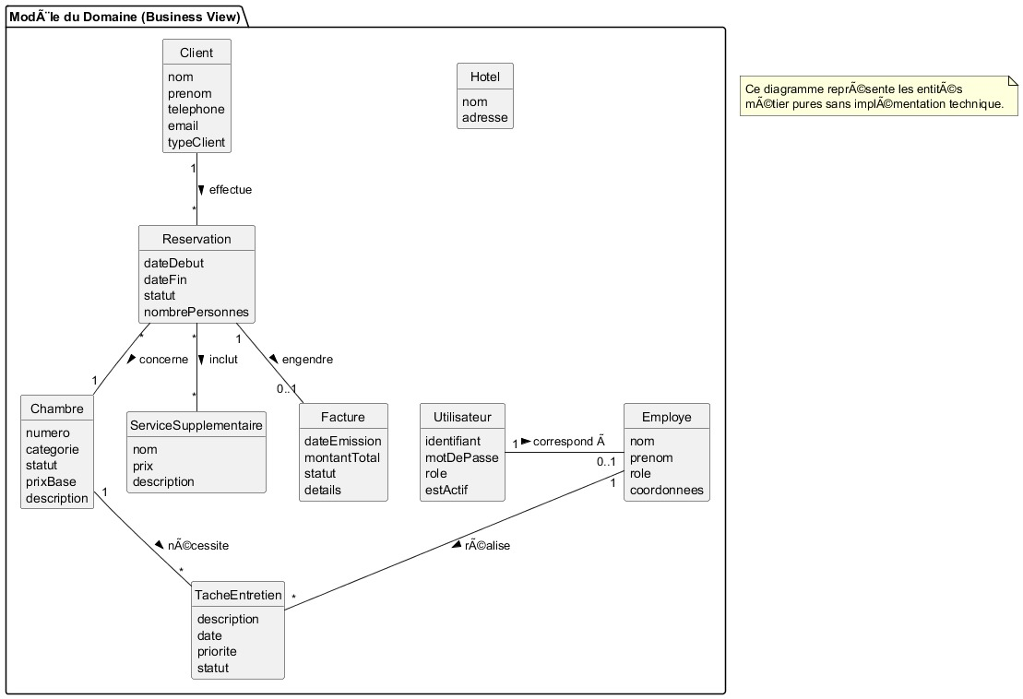
Analyse des besoins
Diagramme de classe d’analyse
11

Slide 12
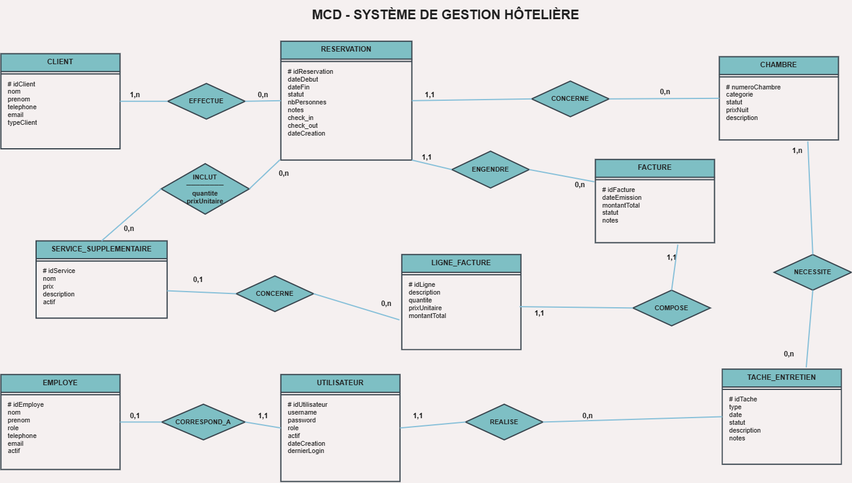
Analyse des besoins
MCD (Modèle Conceptuel de Données)
11

Slide 13
Requirements analysis
3
Conception
1.
Architecture physique
2.
Architecture logique
3.
Méthodologie adoptée
4.
Diagrammes

Slide 14

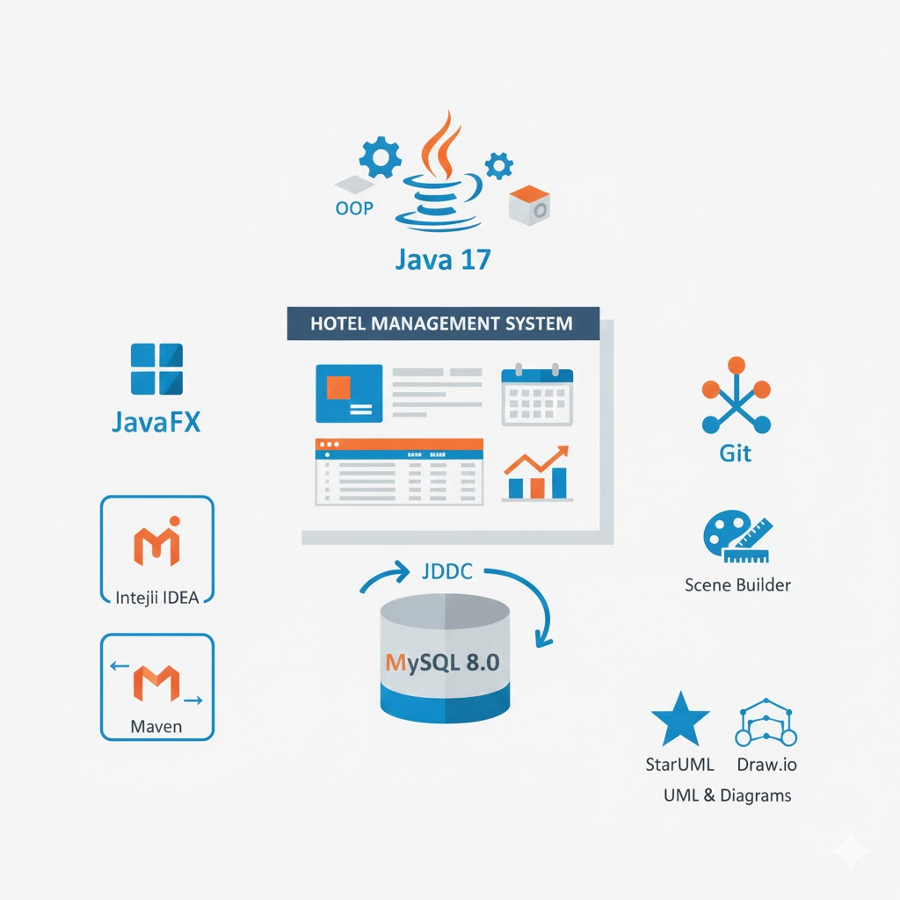





Architecture logique et physique
07 Méthodologie du travail
Technologique utilisée
Langage & Interface
Java : POO avancée, gestion des exceptions
JavaFX : Interfaces modernes (FXML, CSS, composants riches)
Base de données & connectivité
MySQL 8.0 : Base relationnelle fiable (ACID, index optimisés)
JDBC
JDBC & MySQL Connector/J : Communication Java ↔ Base de données
13

Slide 15
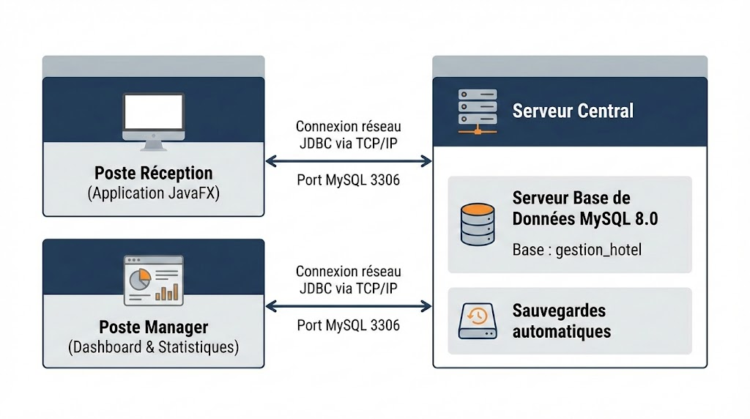
Architecture physique
Architecture Physique
Notre architecture utilise:
5
Architecture Client–Serveur
Postes clients (Réception & Manager)
Serveur Base de Données
Cette architecture garantit une solution sécurisée, performante et adaptée à un environnement hôtelier professionnel.
14

Slide 16
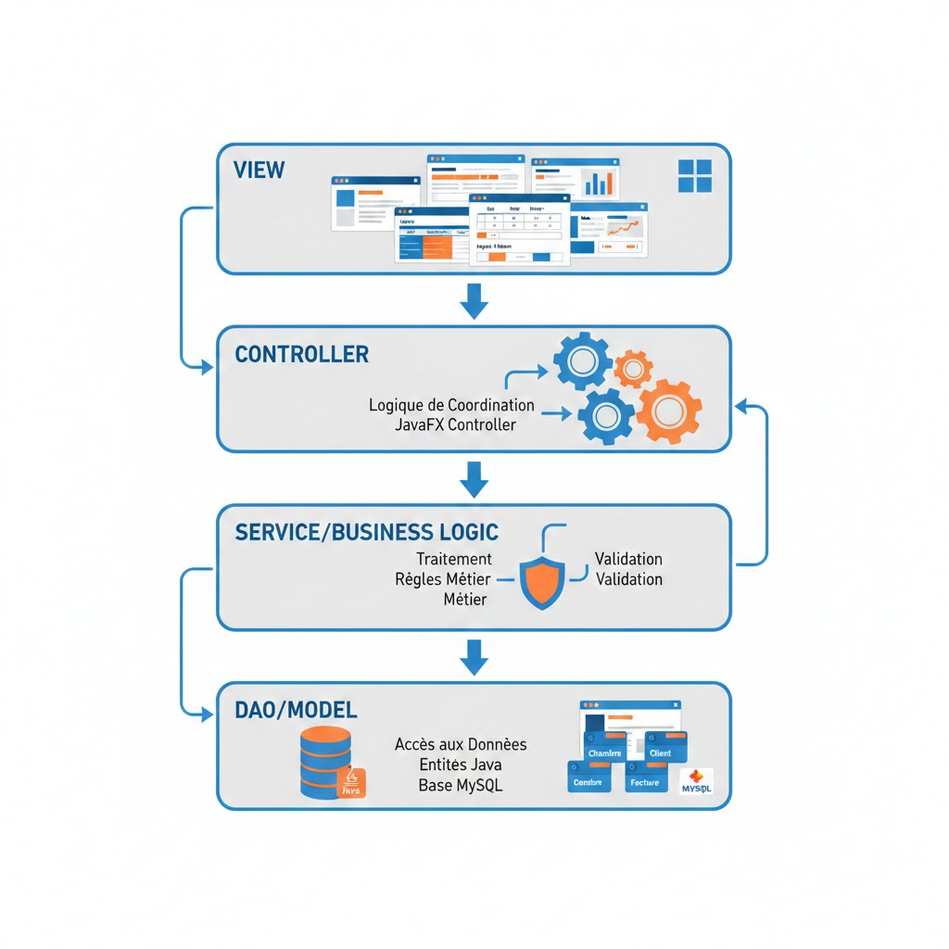
Architecture logique
Architecture Logique
L’application est organisée selon le modèle
Modèle (Model)
Représente les entités du système
Vue (View)
Interface utilisateur développée avec JavaFX
Contrôleur (Controller)
Gère les actions de l’utilisateur
15

Slide 17


















Méthodologie adoptée
SCRUM
Objectif de la Méthodologie:
Assurer une livraison progressive du projet
Favoriser la flexibilité face aux changements
Garantir une qualité continue grâce aux tests réguliers
Encourager la collaboration entre les membres de l’équipe
Méthodologie Adoptée : Scrum
Scrum est une méthode Agile basée sur :
Des itérations courtes (Sprints)
Une priorisation des besoins par valeur métier
Une amélioration continue du produit
16

Slide 18

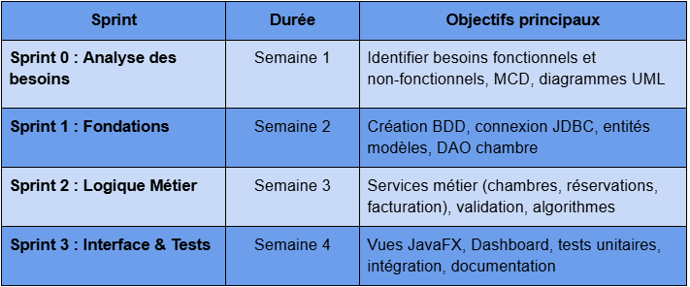
Méthodologie adoptée
Sprint Backlog
18

Slide 19
Sprint 1
Diagramme cas d'utilisation raffiné
19

Slide 20
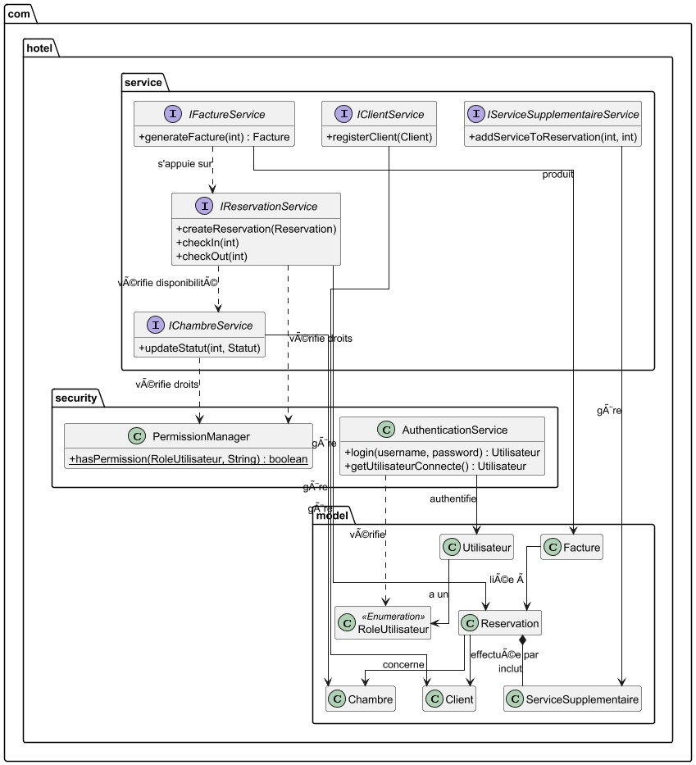
Sprint 1
Diagramme de classe de conception
20

Slide 21

Réalisation
Réalisation

Slide 22
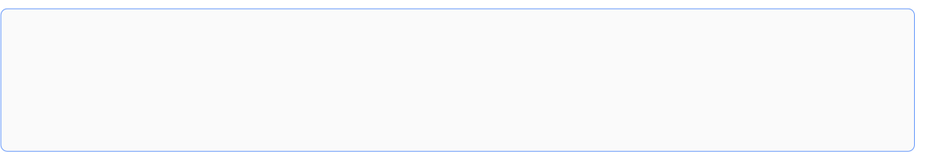

Requirements analysis
6
1.
Conclusion et perspectives
Architecture physique

Slide 23

Conclusion et perspectives
Conclusion et perspectives
Migration vers une application web ou cloud
Développement d’une version mobile
23

Slide 24

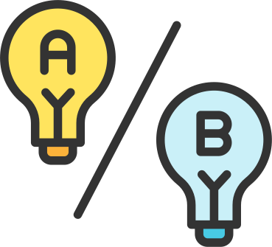
Référence
Oracle Java Documentation
MySQL Documentation
https://docs.oracle.com/en/java/
https://docs.oracle.com/en-us/iaas/mysql-database/doc/getting-started.html
JavaFX Documentation
UML & Design
https://openjfx.io
https://www.uml-diagrams.org
24

Slide 25


MERCI
POUR VOTRE ATTENTION
PRÉSENTATION

